Slide 1
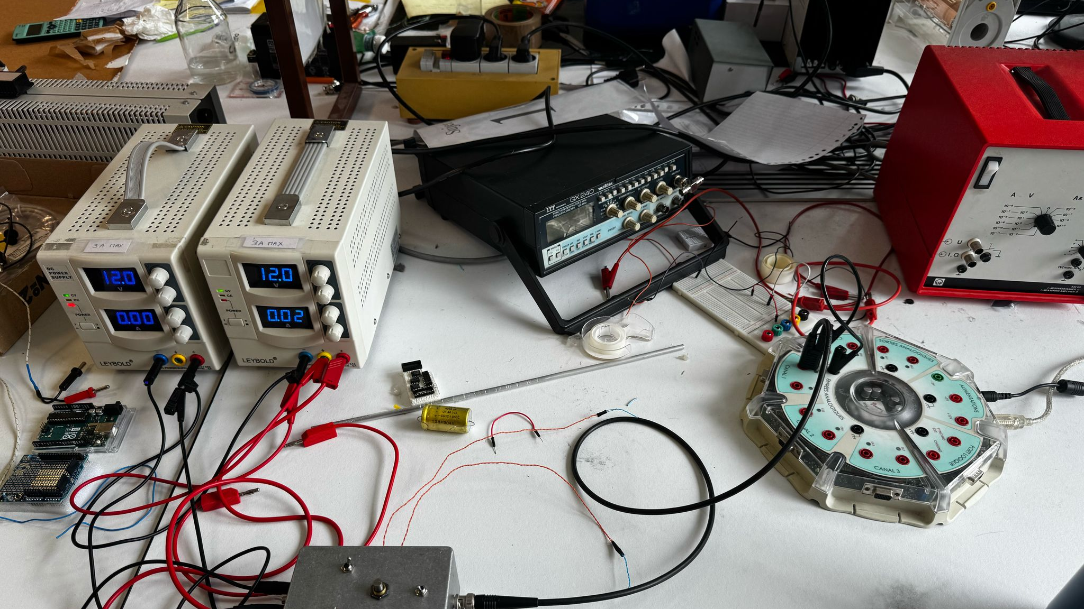
Projet Thermomètre différentiel
Paquot Jules
Qasmaoui Taha
Bouziane Anass

Slide 2
Présentation du projet
Thermomètre différentiel ?
Buts du projet
  Pouvoir mesurer de très faibles différences de température
  Etudier les limites physiques du dispositif
Expériences/Applications envisagées
  Conduction métaux
  Absorption d’un matériau transparent

Slide 3
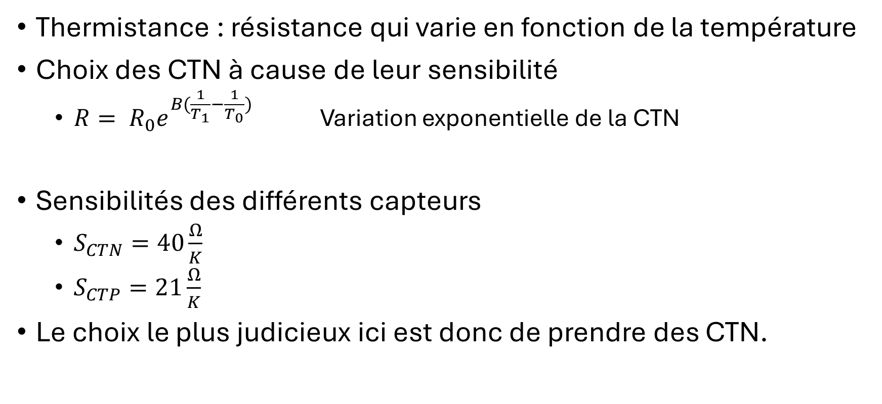
Choix des capteurs et sensibilités
Thermistance : résistance qui varie en fonction de la température
Choix des CTN à cause de leur sensibilité
  $R= R_{0}e^{B(\frac{1}{T_{1}}−\frac{1}{T_{0}})}$ Variation exponentielle de la CTN
Sensibilités des différents capteurs
  $S_{CTN}=40\frac{Ω}{K}$
  $S_{CTP}=21\frac{Ω}{K}$
Le choix le plus judicieux ici est donc de prendre des CTN.

Slide 4
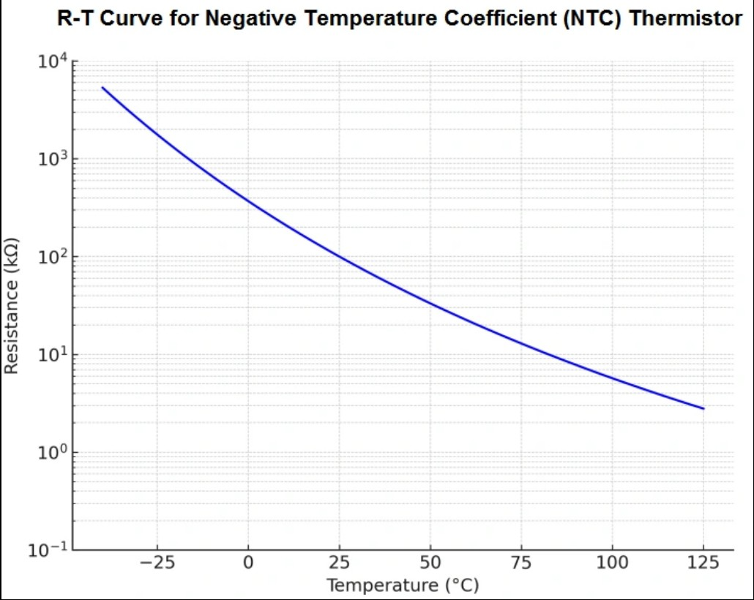
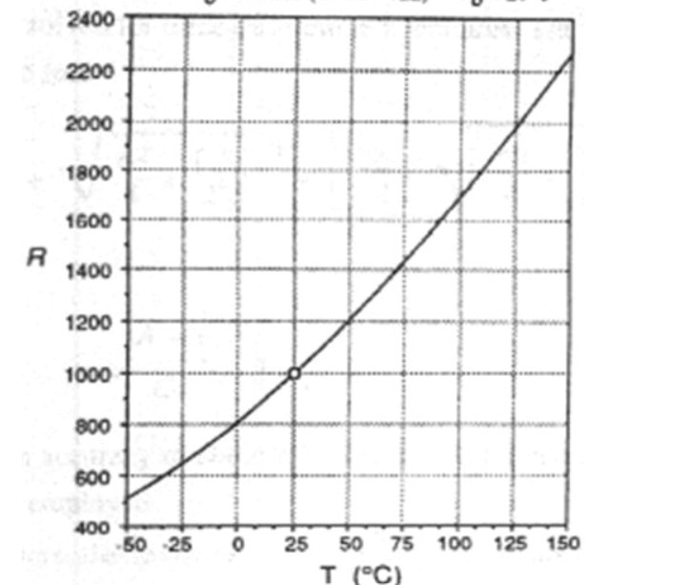

Slide 5

Pont de Wheatstone et choix des résistances
Intérêt du pont de Wheatstone : sortie de tension nulle ou presque facilite l’étude de petites variations.
Bruit théorique du pont de Wheatstone: $3\frac{nV}{\sqrt{Hz}}$

Slide 6
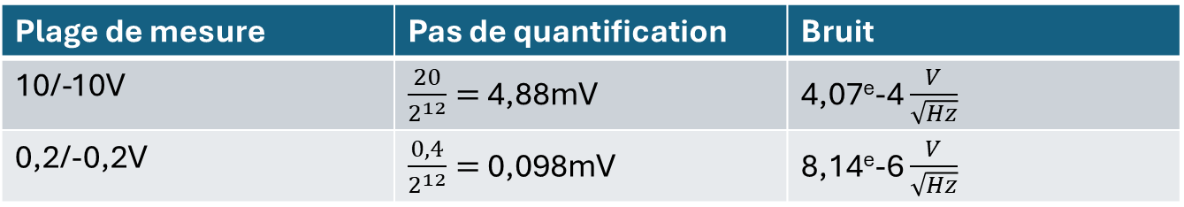

Carte d’acquisition
Différents pas de quantification
  La mémoire sur laquelle la carte enregistre la mesure est $2^{12}$ bits soit :
  4096 valeurs possibles
Plage de mesure | Pas de quantification | Bruit
10/-10V | $\frac{20}{2^{12}}=$ 4,88mV | 4,07e-4 $\frac{V}{\sqrt{Hz}}$
0,2/-0,2V | $\frac{0,4}{2^{12}}=$ 0,098mV | 8,14e-6 $\frac{V}{\sqrt{Hz}}$

Slide 7
Amplificateurs opérationnels
Augmentation de la sensibilité
MAIS augmentation du bruit
Amplificateur fixe (4 fois)
Choix de 2 modes
  Avec ou sans l’amplification variable (jusque 1000 fois)
Conséquence la tension de sortie est élevée et peut saturé la carte d’acquisition (la plage de mesure affectée)

Slide 8
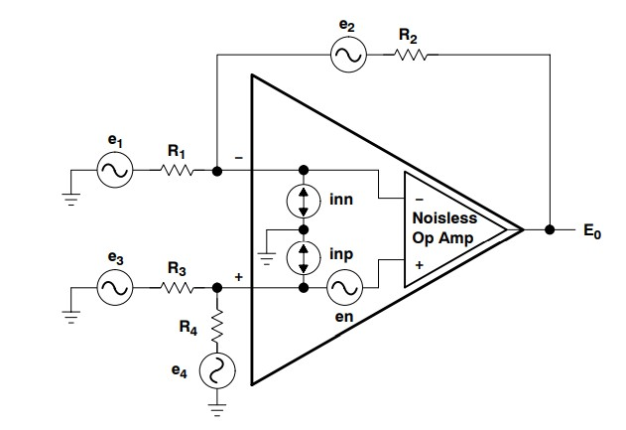
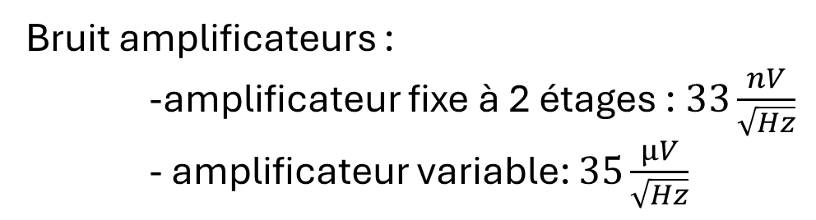
Bruit amplificateur
On considère la présence de plusieurs générateurs
de bruit lié à un amplificateur opérationnel idéal.
Bruit amplificateurs :
-amplificateur fixe à 2 étages : $33\frac{nV}{\sqrt{Hz}}$
- amplificateur variable: $35\frac{μV}{\sqrt{Hz}}$

Slide 9
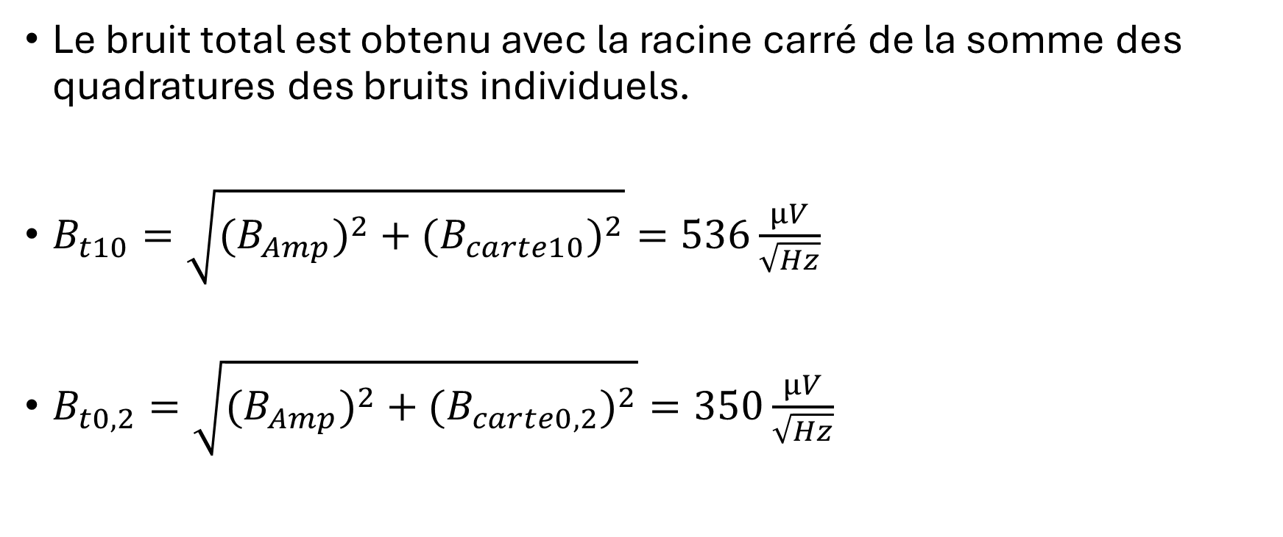
Bruit total théorique
Le bruit total est obtenu avec la racine carré de la somme des quadratures des bruits individuels.
$B_{t10}=\sqrt{{{(B}_{Amp})}^{2}+{{(B}_{carte10})}^{2}}=536\frac{μV}{\sqrt{Hz}}$
$B_{t0,2}=\sqrt{{{(B}_{Amp})}^{2}+{{(B}_{carte0,2})}^{2}}=350\frac{μV}{\sqrt{Hz}}$

Slide 10
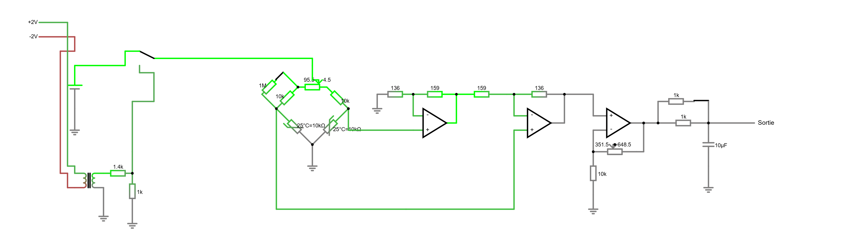
Circuit du thermomètre

Slide 11
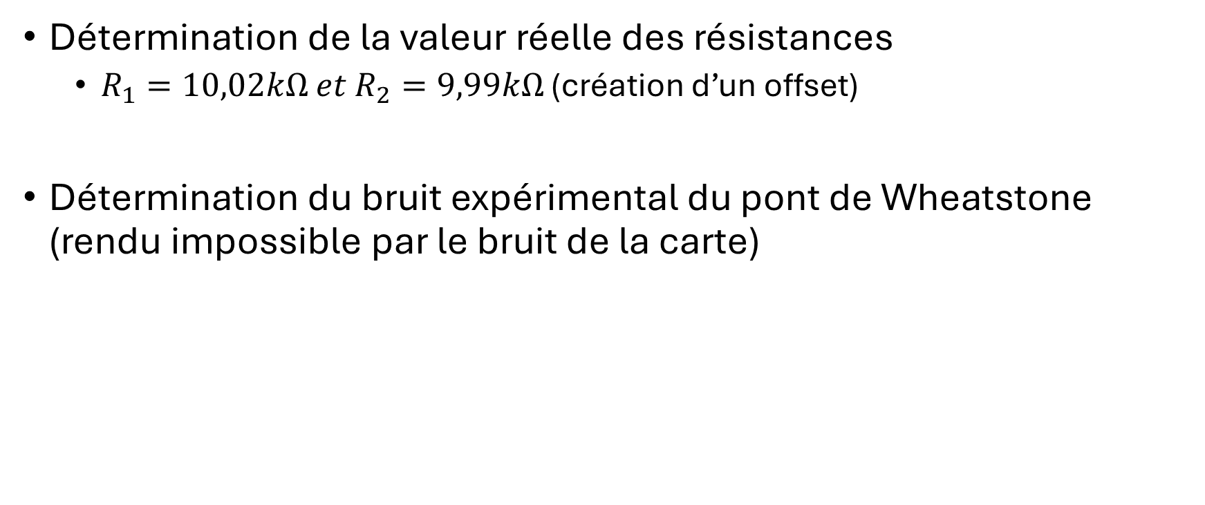
Expériences préliminaires 1/2
Détermination de la valeur réelle des résistances
  $R_{1}=10,02kΩ et$ $R_{2}=9,99kΩ$(création d’un offset)
Détermination du bruit expérimental du pont de Wheatstone (rendu impossible par le bruit de la carte)

Slide 12
Expériences préliminaires 2/2
Détermination du bruit expérimental de la carte d’acquisition et facteur de correction (Parseval) = 1,301.

Slide 13
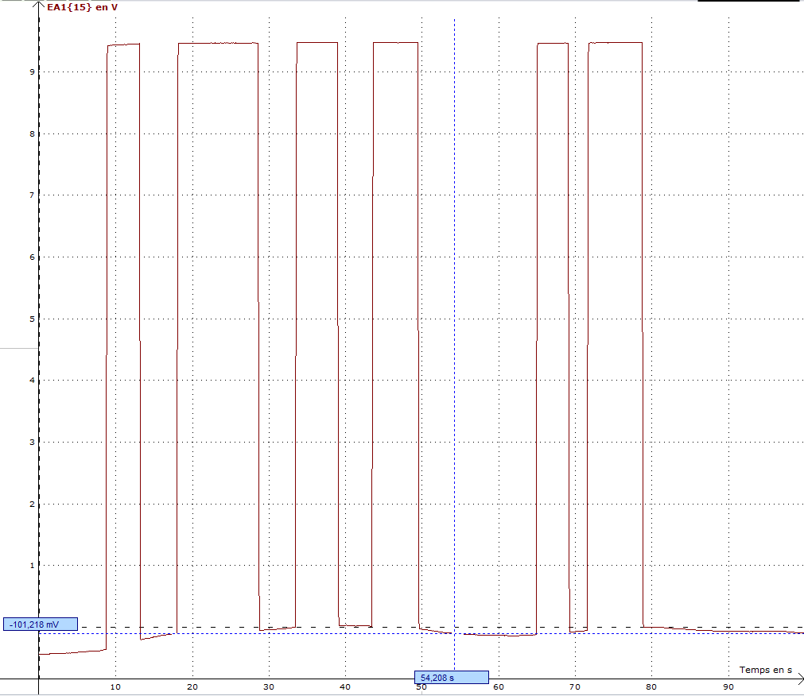
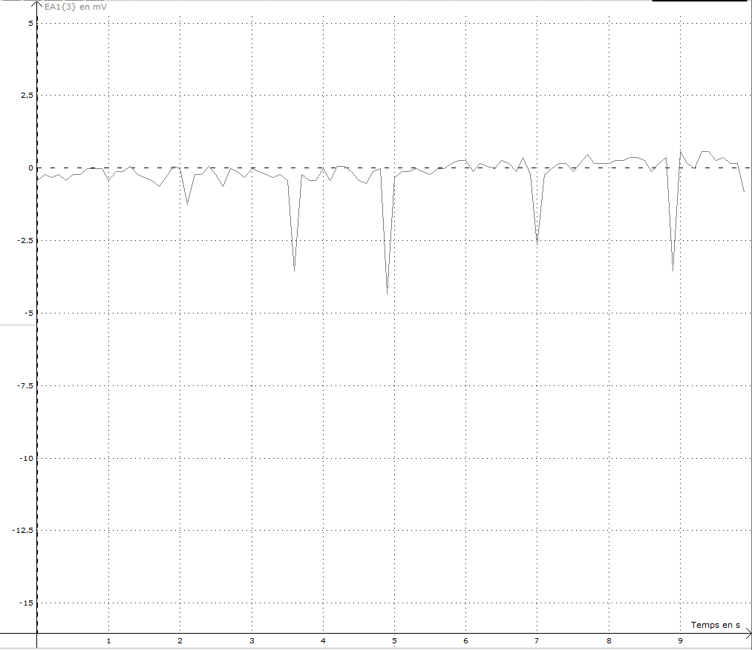
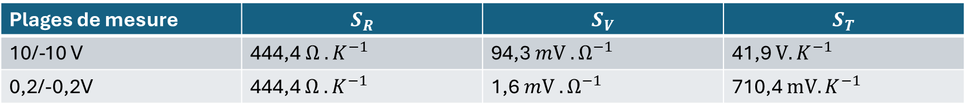
Détermination expérimentale de la sensibilité et calibrage du zéro
Détermination de la sensibilité (+10/-10V)
Calibrage du zéro
Plages de mesure | $$S_{R}$$ | $$S_{V}$$ | $$S_{T}$$
10/-10 V | 444,4$Ω {.K}^{−1}$ | 94,3$mV {.Ω}^{−1}$ | 41,9 $V{.K}^{−1}$
0,2/-0,2V | 444,4 $Ω {.K}^{−1}$ | 1,6$mV {.Ω}^{−1}$ | 710,4 $mV{.K}^{−1}$

Slide 14
Ecart type expérimental
Détermination de l’écart type sur la mesure:
  Mesure du signal temporel
  TF => Signal en fréquence
  Correction de l’amplitude par le facteur de correction
  Multiplication de l’amplitude corrigée au carré divisé par 2 par le temps d’acquisition => Obtention de la variance pour chaque fréquence
  Somme des variances pour obtenir la variance totale
  L’écart type est la racine carrée de la variance
Valeur obtenue:
  σ = 0,065 K pour gamme 10/-10V (Mesure à refaire pour vérifier)

Slide 15
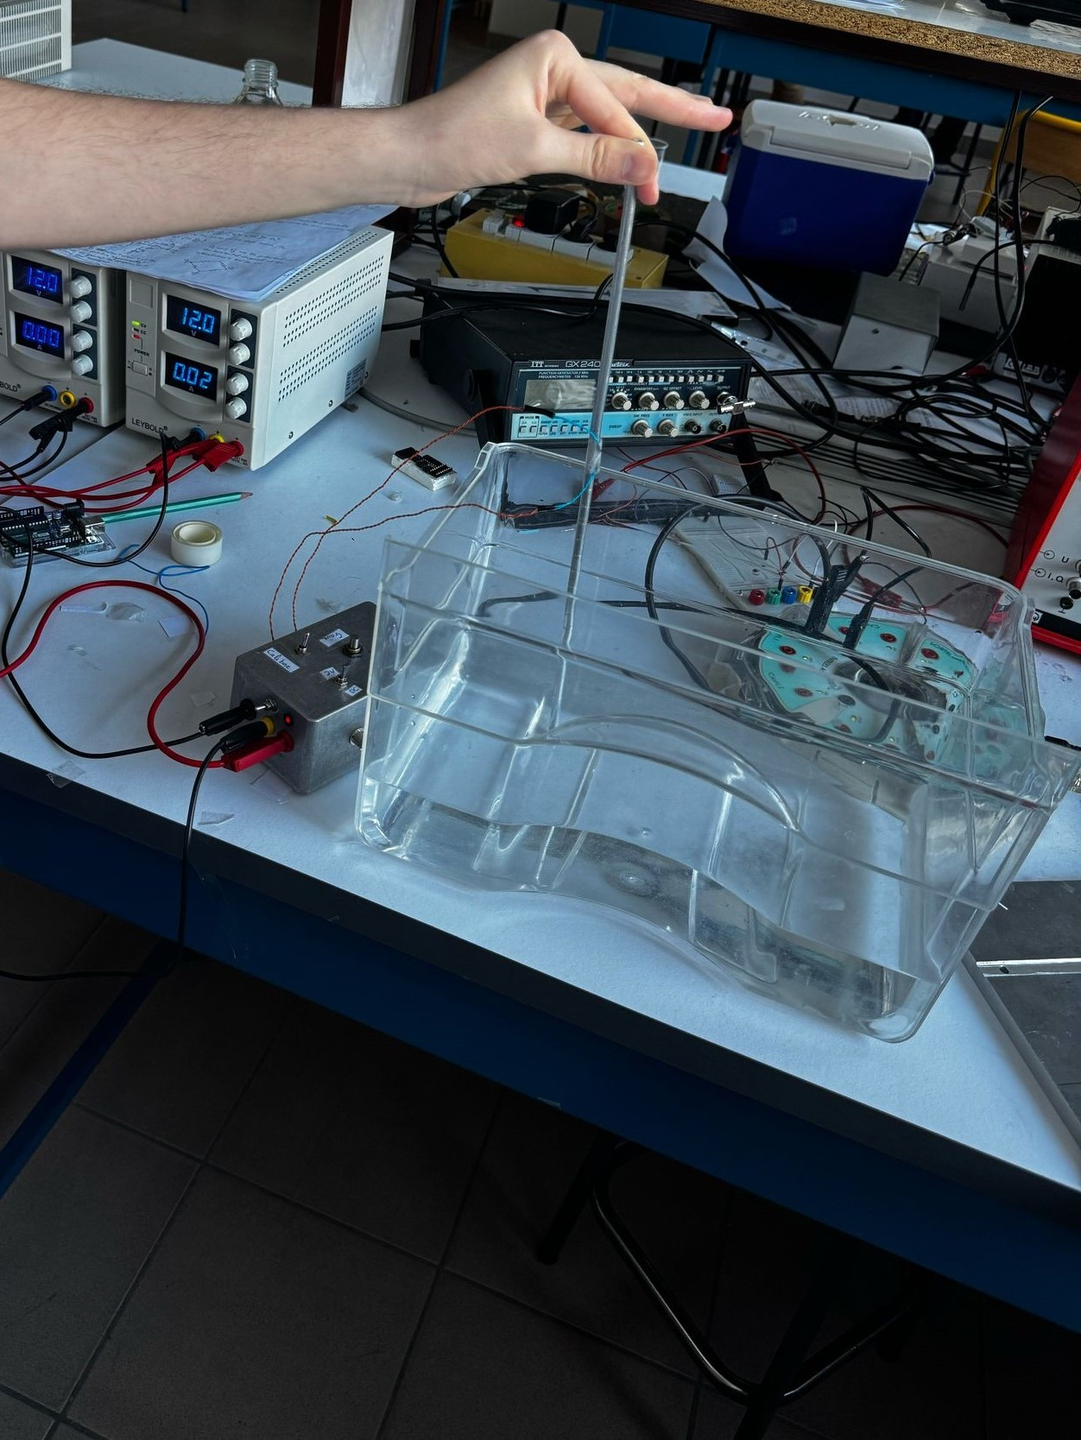
Expérience finale : mesure de température

Slide 16
Conclusions et axes de continuation
Obtention d’une mesure d’un différentiel de température
Projet exigeant ( beaucoup de paramètres à prendre en compte)
Meilleure caractérisation de l’écart type expérimental
Utilisation de la détection synchrone
Mesures plus poussées avec le filtre
Mesure en courant alternatif

